Slide 1

Który dzień/okres jest najbardziej pracowity pod kątem otrzymanych skarg, wypłat/rekompensat, dlaczego?
Opracowali: Agnieszka Dąbrowska-Małyszko, Witold łańcucki, Paulina Sokal, ireneusz Tur

Slide 2
Informacje wstępne:
Badany okres został zawężony do lat 2014 -2017;
Rozpatrywano tylko te wnioski, które zostały poddane analizie (znajdowały się w tabeli ANALIZA WNIOSKÓW), to zawęziło ilość wniosków do ok. 80 tysięcy;
Odrzucono wnioski, których data zakończenia analizy była wcześniejsza niż data jej rozpoczęcia (tabela ANALIZA WNIOSKÓW) – odrzucono ok. 40 tysięcy wniosków (15-05-2015);
Pracę podzielono wg działów:
Analiza wniosków (ok. 40 tysięcy wniosków);
Analiza operatora (ok. 28 tysięcy wniosków);
Analiza rekompensat (ok. 10 tysięcy wniosków);
Analiza prawna (77 wniosków)

Slide 3
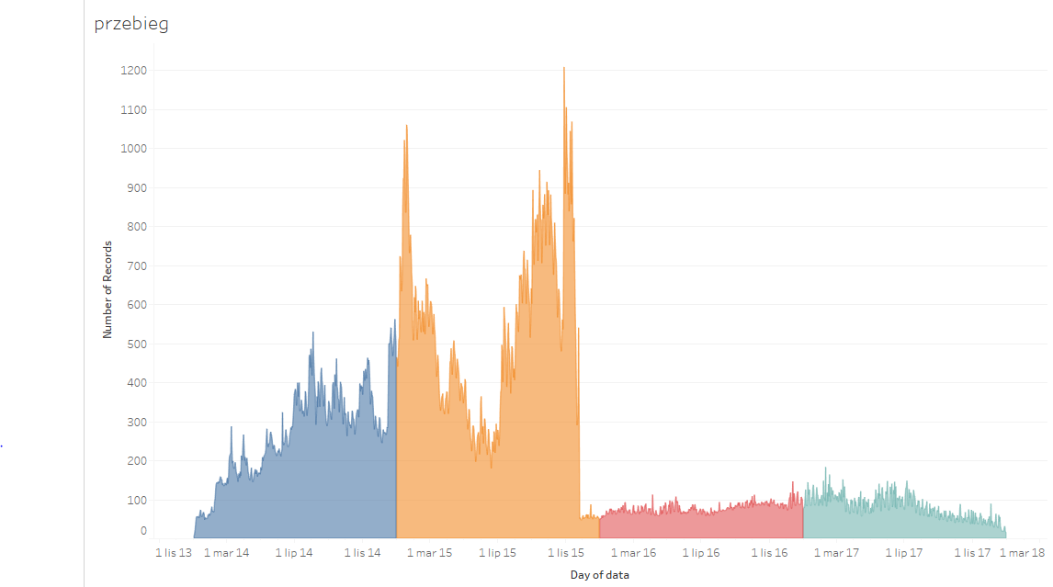
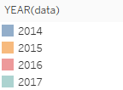
Analiza wniosków (ok. 40 tysięcy wniosków)

Slide 4
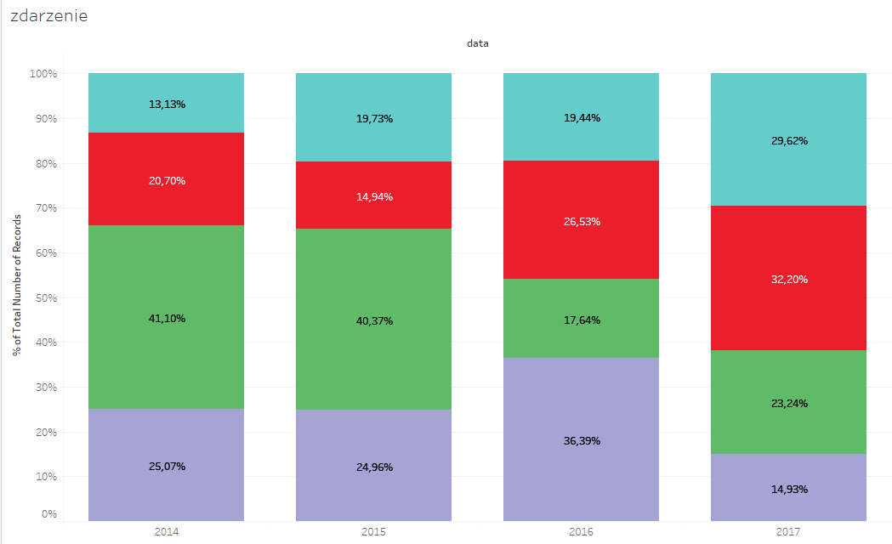
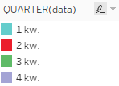
Analiza wniosków (ok. 40 tysięcy wniosków)

Slide 5
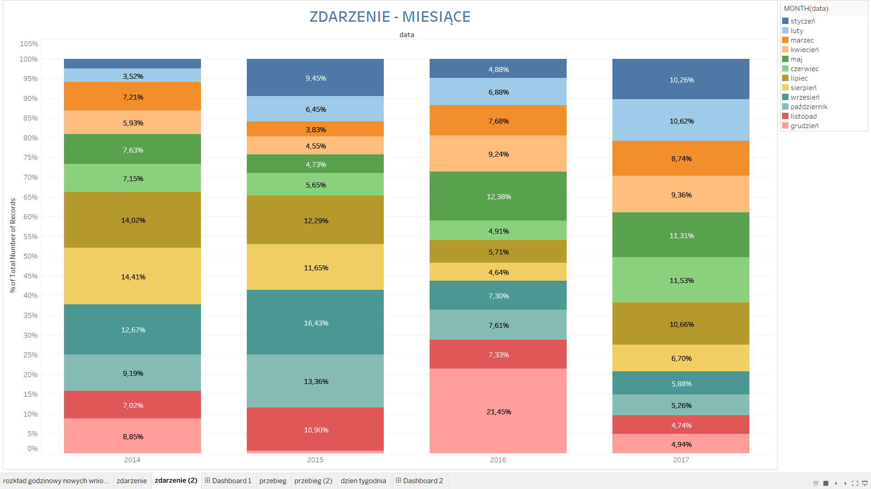
Analiza wniosków (ok. 40 tysięcy wniosków)

Slide 6
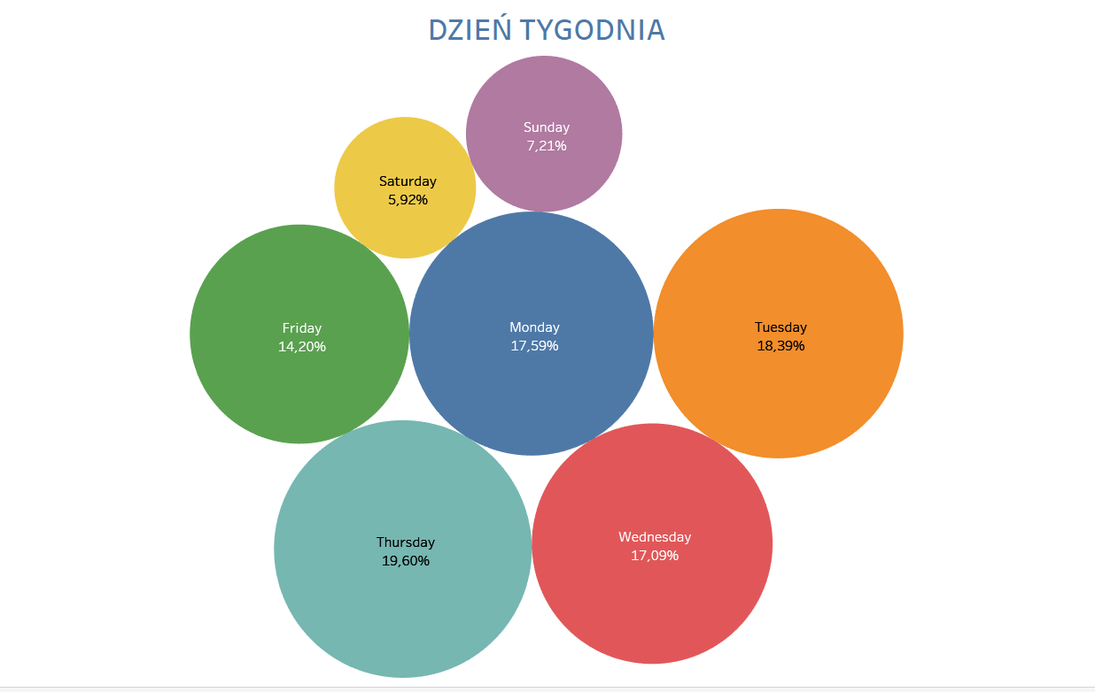
Analiza wniosków (ok. 40 tysięcy wniosków)

Slide 7
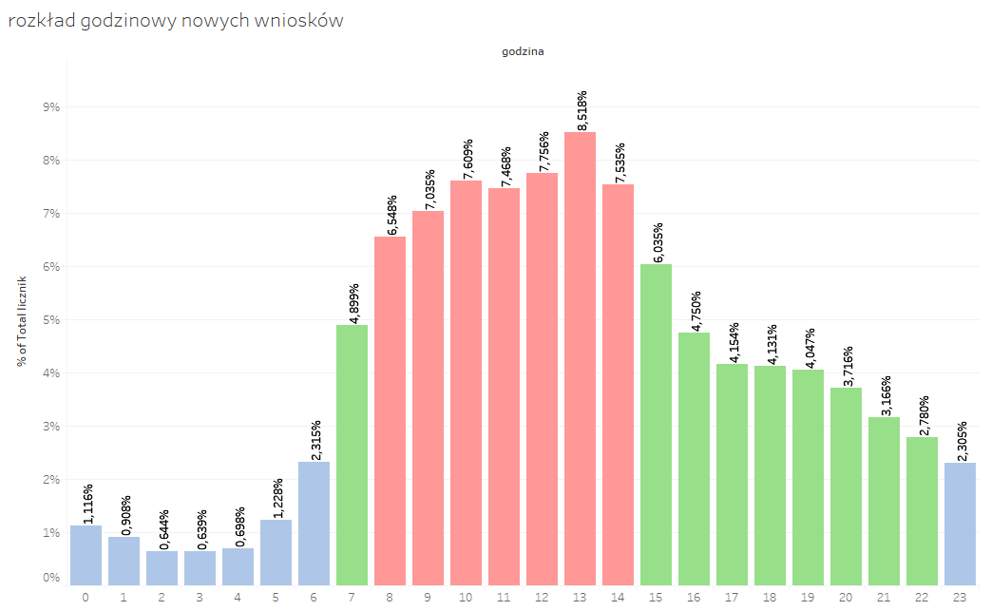

Analiza wniosków (ok. 40 tysięcy wniosków)

Slide 8
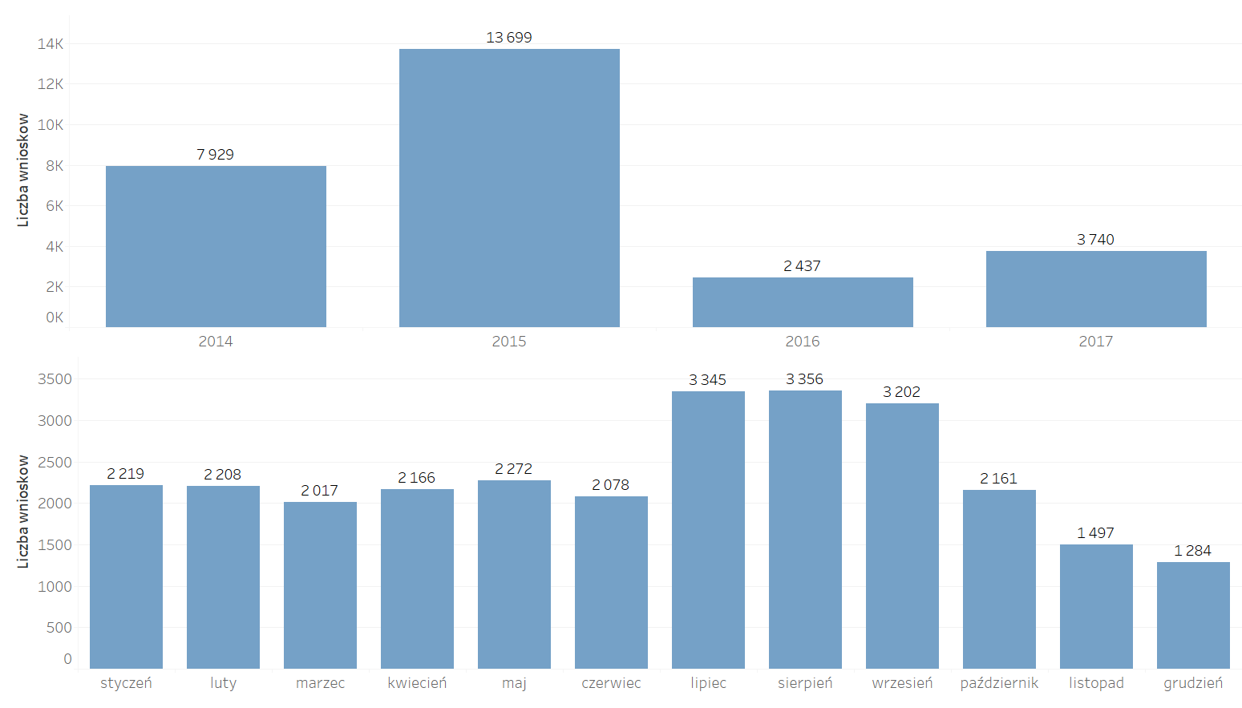
Analiza operatora (ok. 28 tysięcy wniosków)

Slide 9
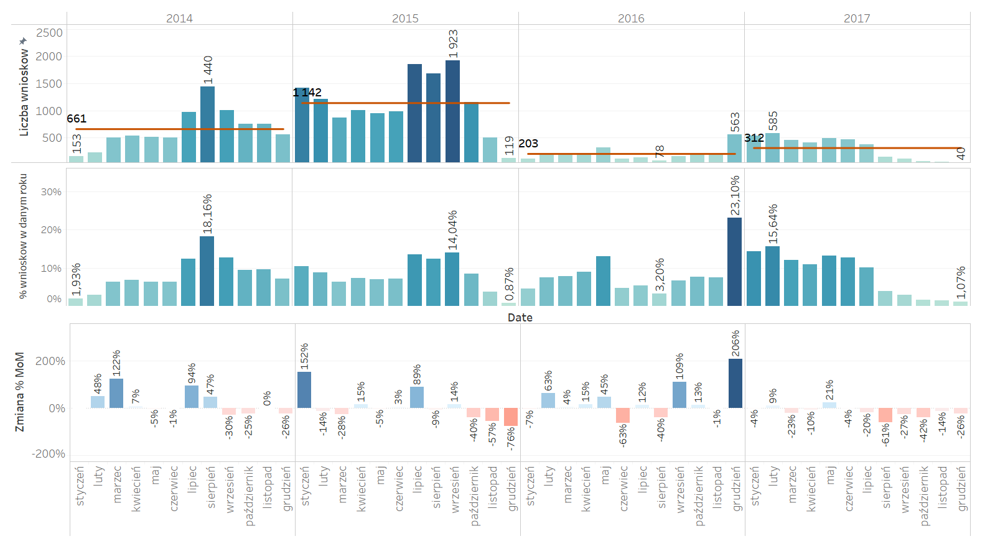
Analiza operatora (ok. 28 tysięcy wniosków)

Slide 10
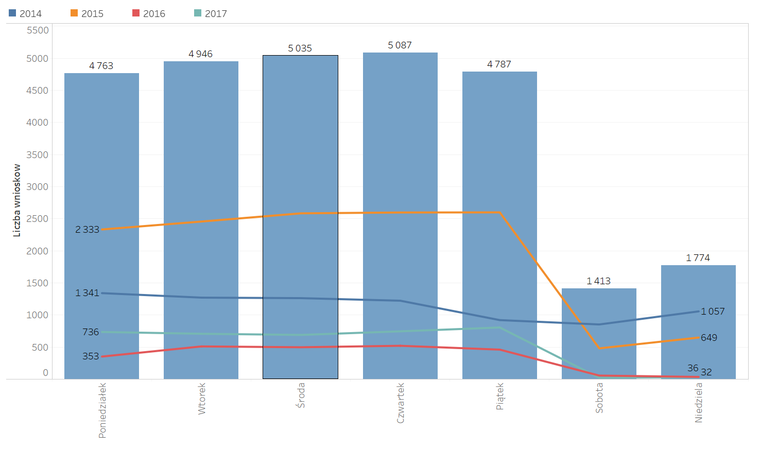
Analiza operatora (ok. 28 tysięcy wniosków)

Slide 11
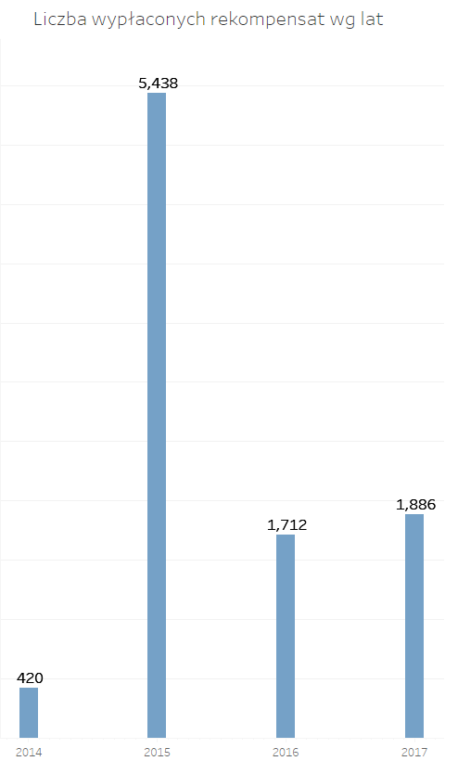
Analiza rekompensat (ok. 10 tysięcy wniosków)

Slide 12
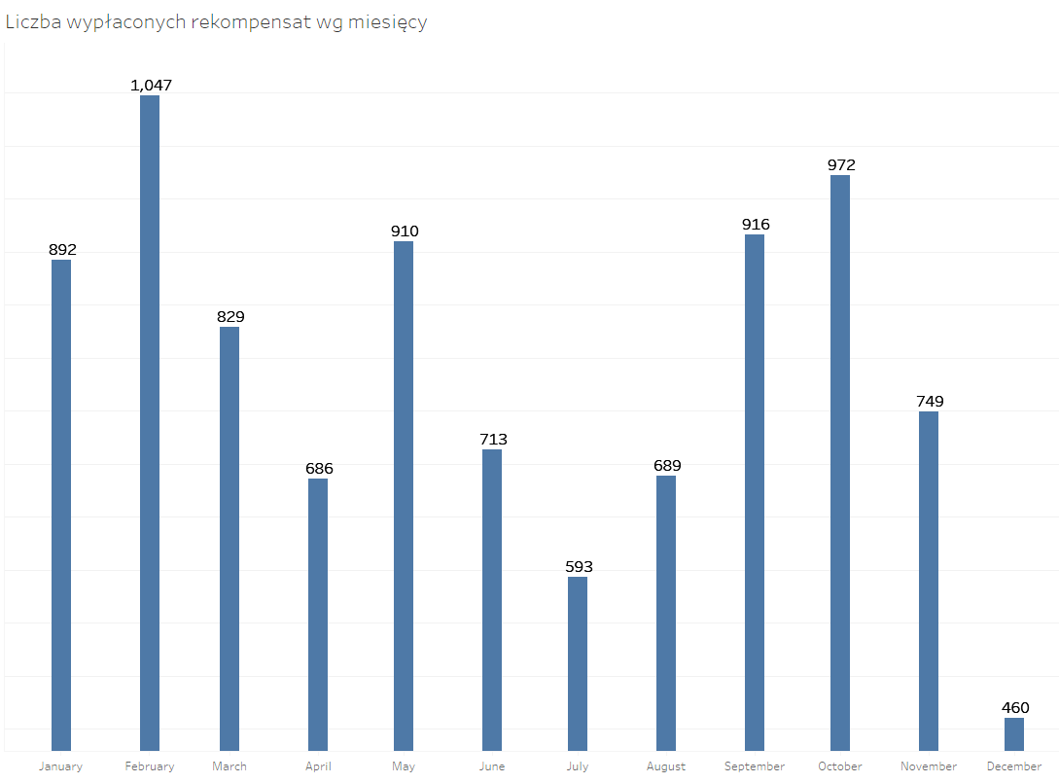
Analiza rekompensat (ok. 10 tysięcy wniosków)

Slide 13
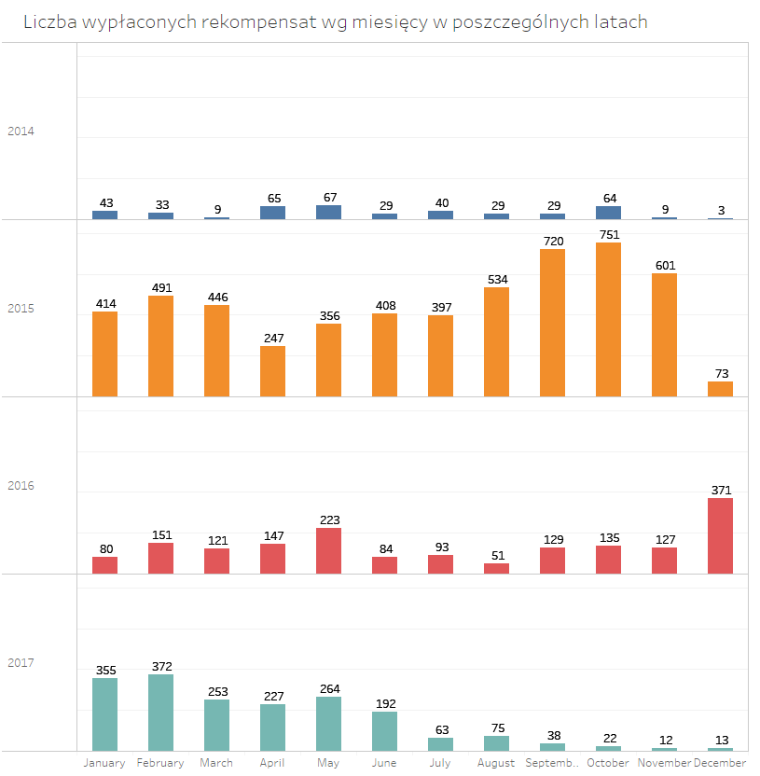
Analiza rekompensat (ok. 10 tysięcy wniosków)

Slide 14
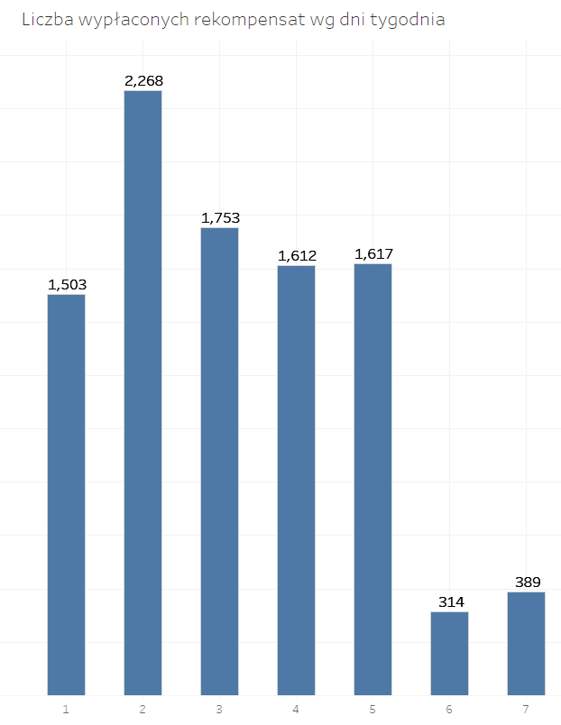
Analiza rekompensat (ok. 10 tysięcy wniosków)

Slide 15
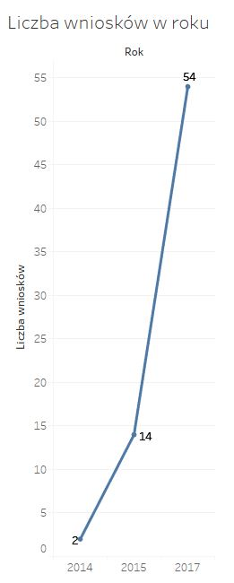
Analiza prawna (77 wniosków)

Slide 16
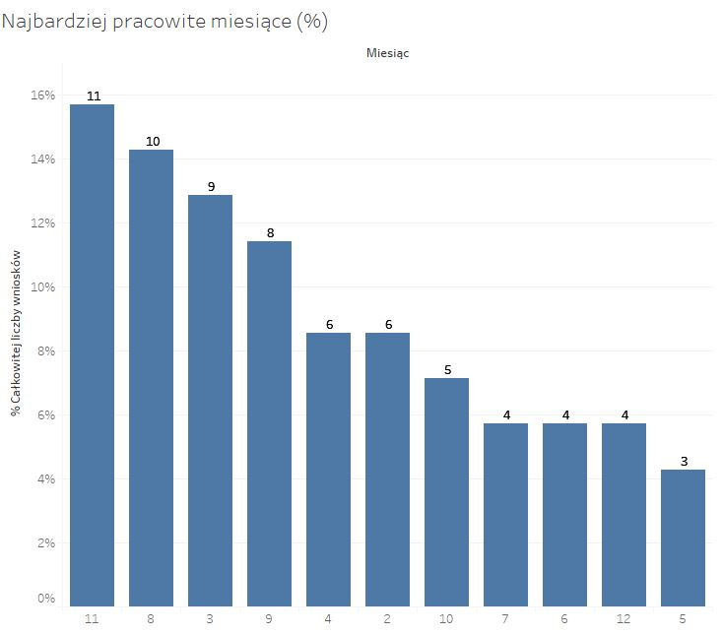
Analiza prawna (77 wniosków)

Slide 17
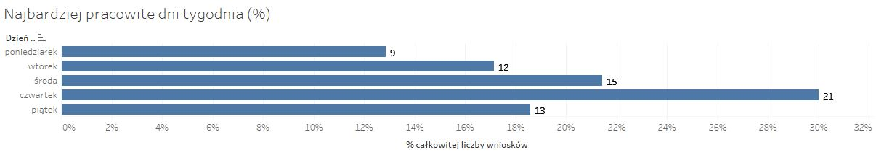
Analiza prawna (77 wniosków)

Slide 18
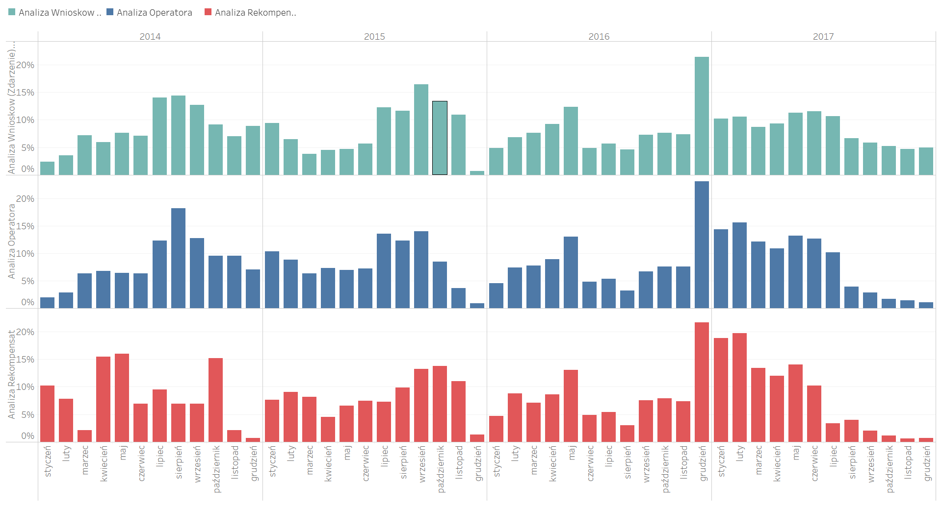
Ilość wniosków w poszczególnych działach w badanych latach

Slide 19
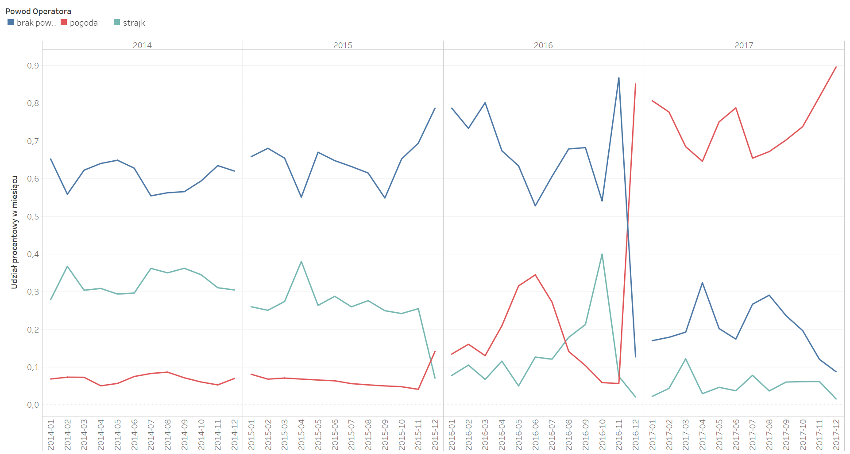
Procentowy udział powodów składania wniosków w poszczególnych latach

Slide 20
Podsumowanie
Dane dla 2014-2015 mają inną charakterystykę niż dla lat 2016-2017,
Okres wakacyjny (lip-wrz) lub zimowy (gru-sty) jest najbardziej pracowity (w zależności od roku),
Około 90% wniosków jest przetwarzanych w dni powszednie,
Intensyfikacja pracy w poszczególnych dniach tygodnia jest inna dla każdego działu,
2/3 wniosków jest rejestrowanych w godzinach 7.00-15.00

Slide 21

Opracowali:
Agnieszka Dąbrowska-Małyszko,
Witold Łańcucki,
Paulina Sokal,
Ireneusz Tur

